Slide 1
Нукутский район
Расположен в юго-западной части Иркутской области.
Административный центр п. Новонукутский.
В состав района входит 10 муниципальный образований.
Территория района компактной формы, несколько вытянута с северо-запада на юго-восток, рассекается заливом Братского водохранилища.
Общая площадь территории 2400кв.км.

Slide 2
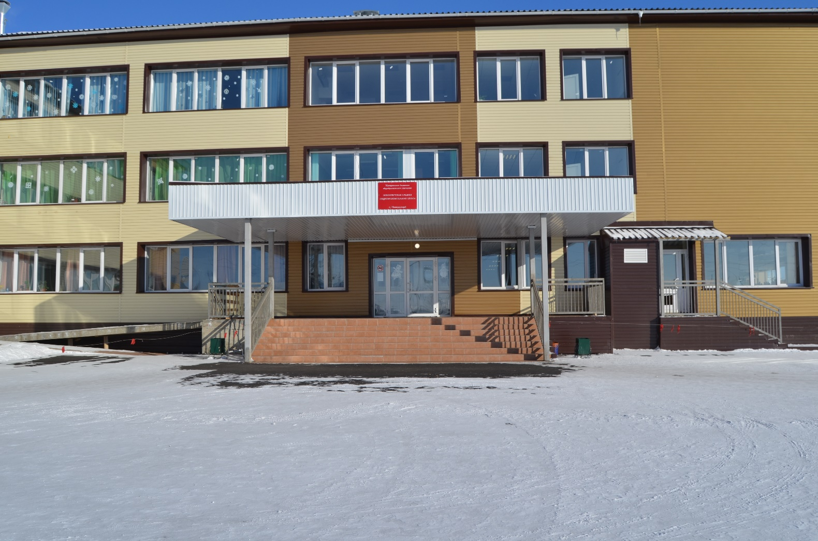
Образовательная сеть района:
10 средних школ;
5 основных школ;
14 дошкольных учреждений;
3 учреждения дополнительного образования

Slide 3
Контакты:
Начальник отдела образования администрации МО "Нукутский район" Горохова Валентина Ивановна, тел.89025430659
методист МКУ "Центр образования Нукутского района" Шерагулова Нина Викторовна, тел.89500984367

Slide 4
Обеспечение жильем по договорам социального найма. Компенсация расходов по оплате жилых помещений, отопления и освещения осуществляется через соцзащиту на основании Постановления Правительства Иркутской области от 21 января 2011 г. № 1/1-пп «О Порядке организации возмещения расходов, связанных с предоставлением педагогическим работникам государственных учреждений Иркутской области и муниципальных образовательных учреждений мер социальной поддержки по оплате жилого помещения и коммунальных услуг" и Закона Иркутской области от 13 декабря 2008 г. № 113- оз «О мерах социальной поддержки по оплате жилых помещений, отопления и освещения для отдельных категорий педагогических работников в Иркутской области».

Slide 5
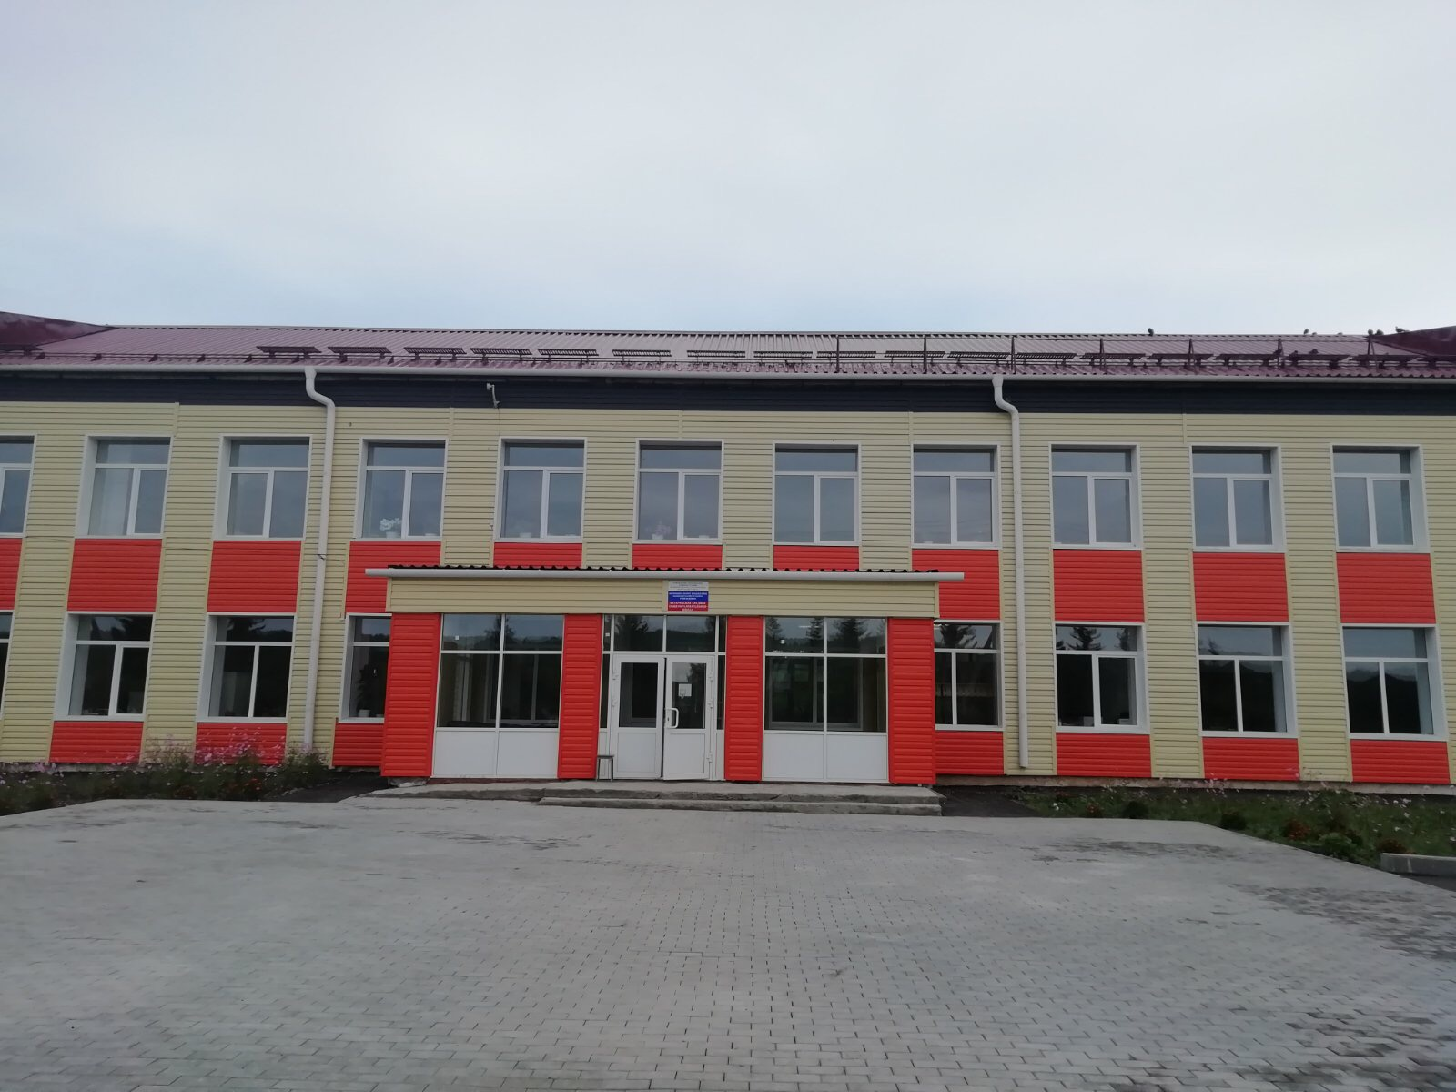
МБОУ Алтарикская СОШ
учитель математики

Slide 6
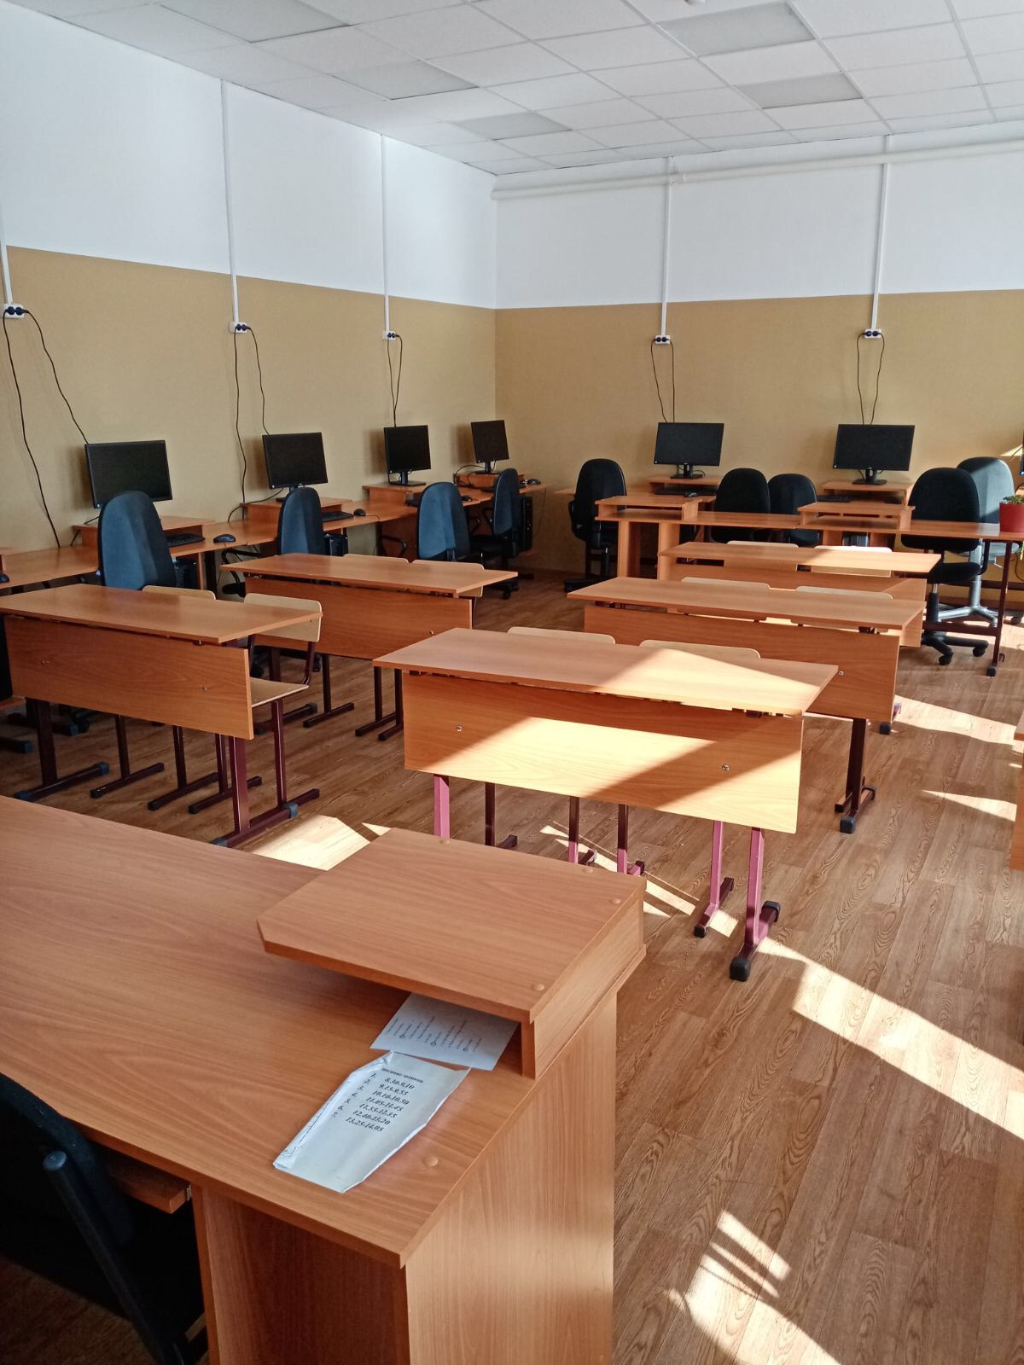
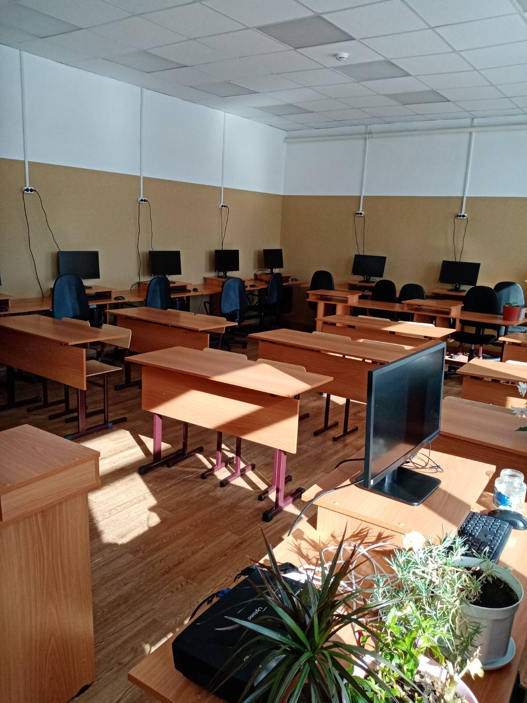

Slide 7
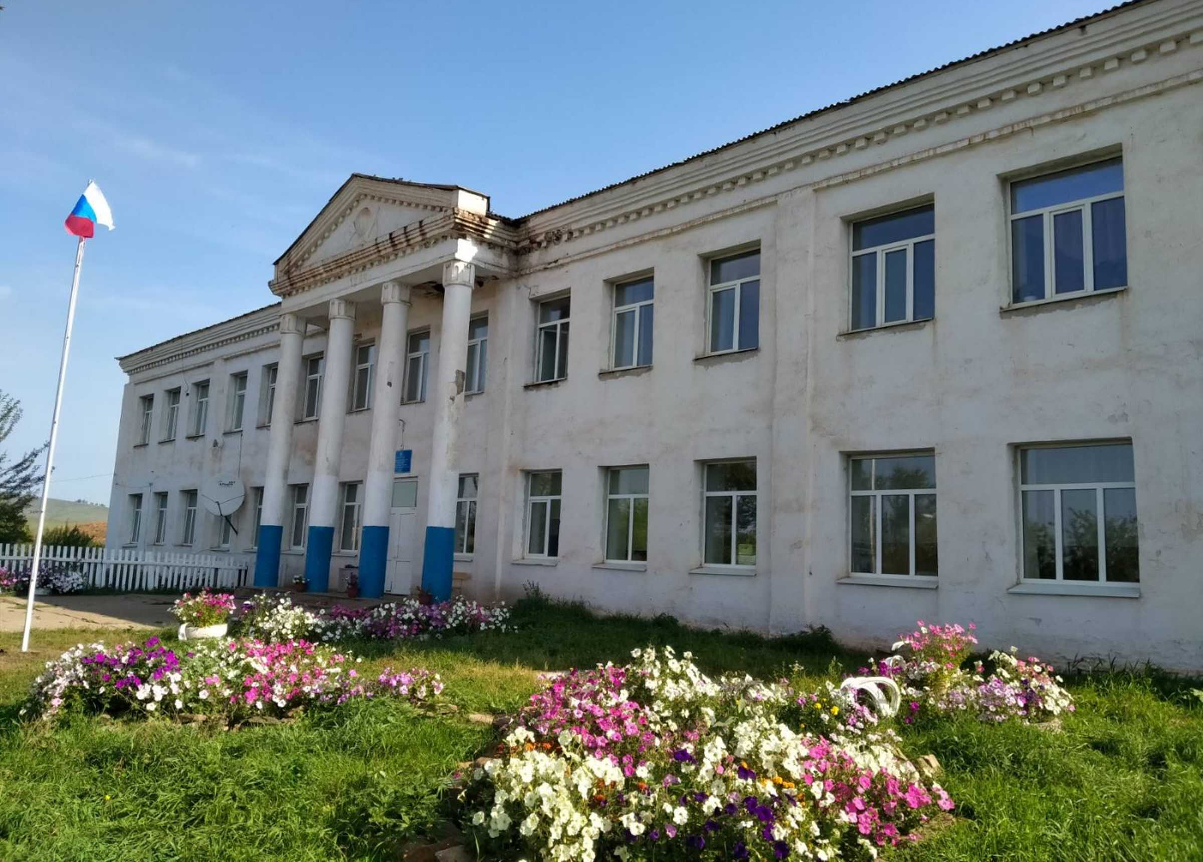
МБОУ Закулейская СОШ учитель русского языка и литературы учитель
учитель физики
учитель русского языка и литературы

Slide 8
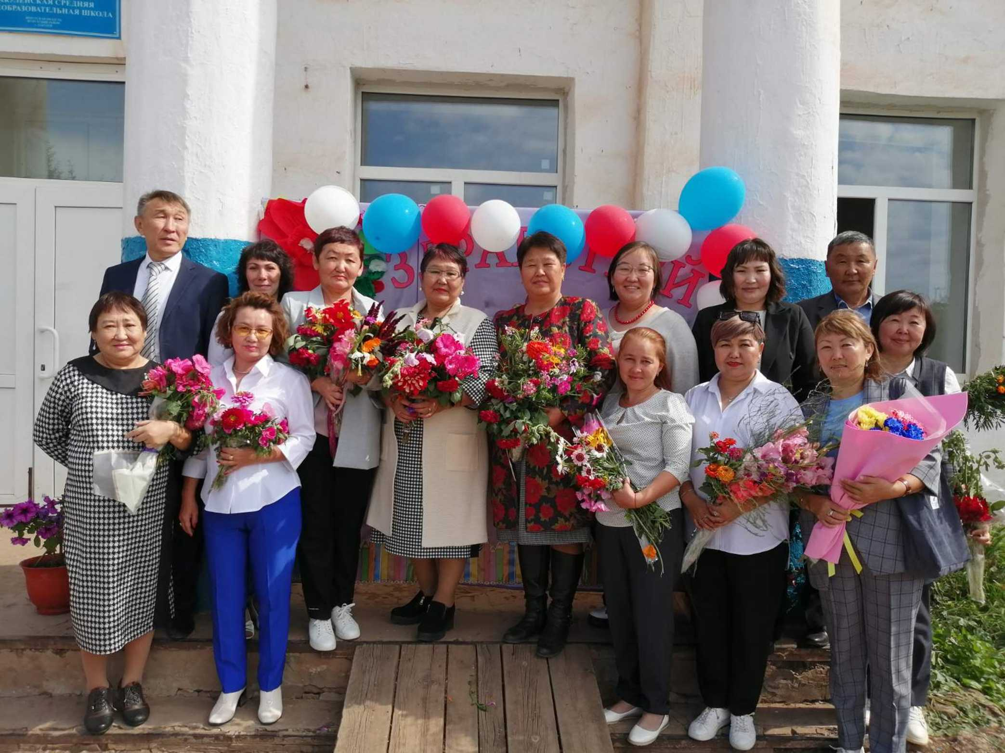

Slide 9
МБОУ Новонукутская СОШ
учитель английского языка
физики
математики
биологии
истории и обществознания
технологии
ИЗО и черчения
учитель-логопед
педагог-психолог
социальный педагог
учитель-дефектолог

Slide 10
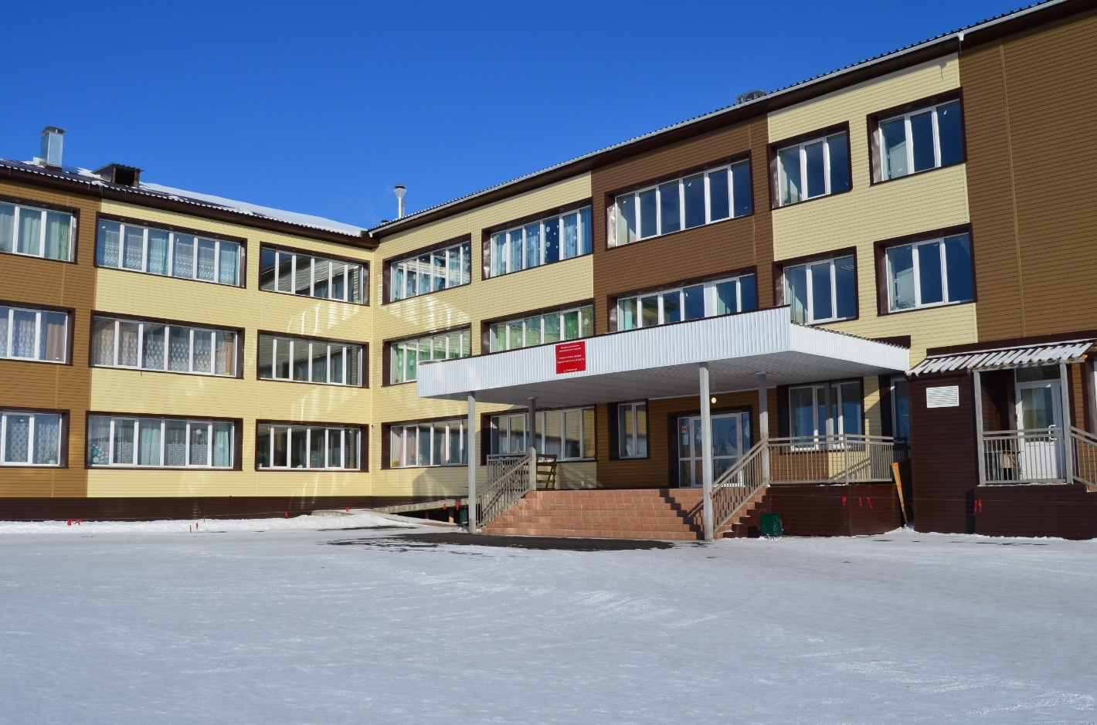

Slide 11
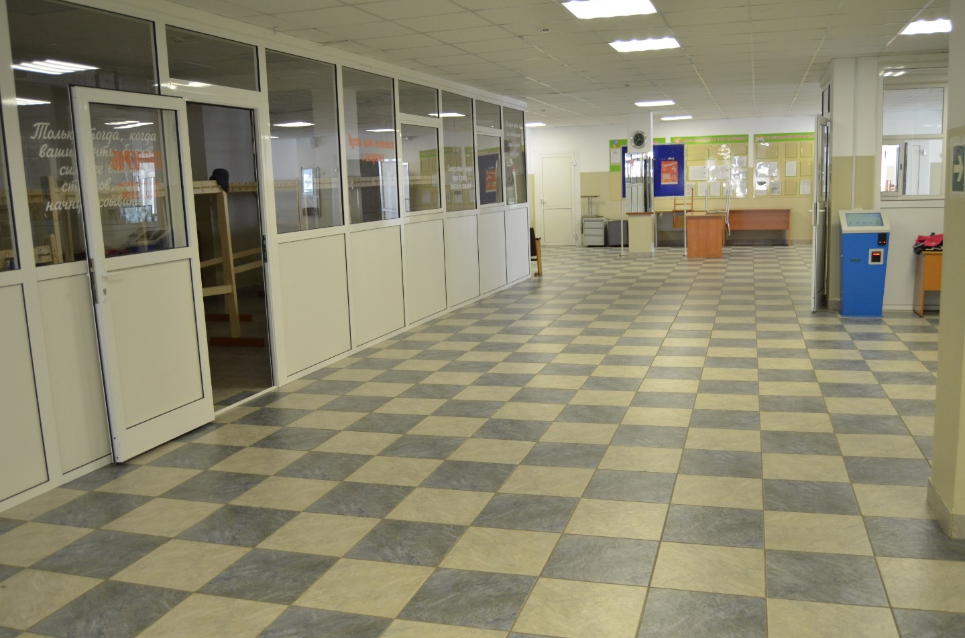

Slide 13
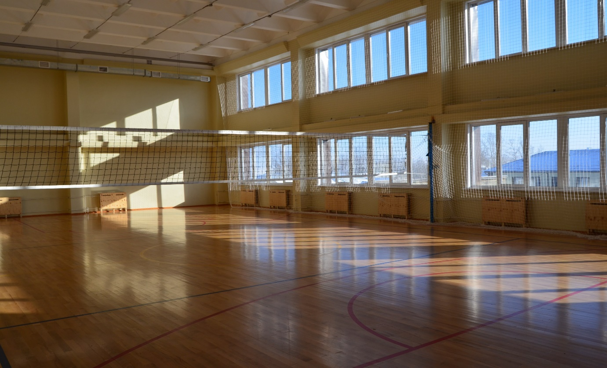

Slide 14
МБОУ Харетская СОШ
учитель-дефектолог

Slide 16
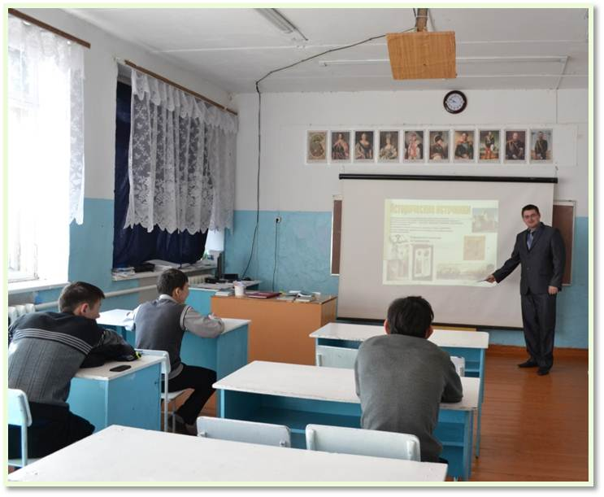

Slide 17
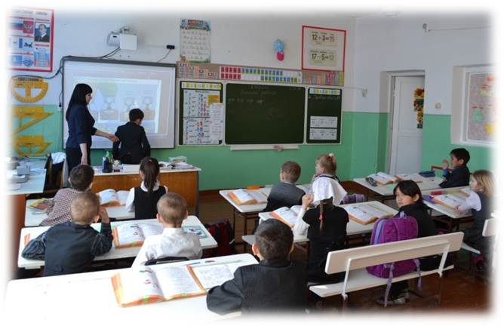

Slide 18
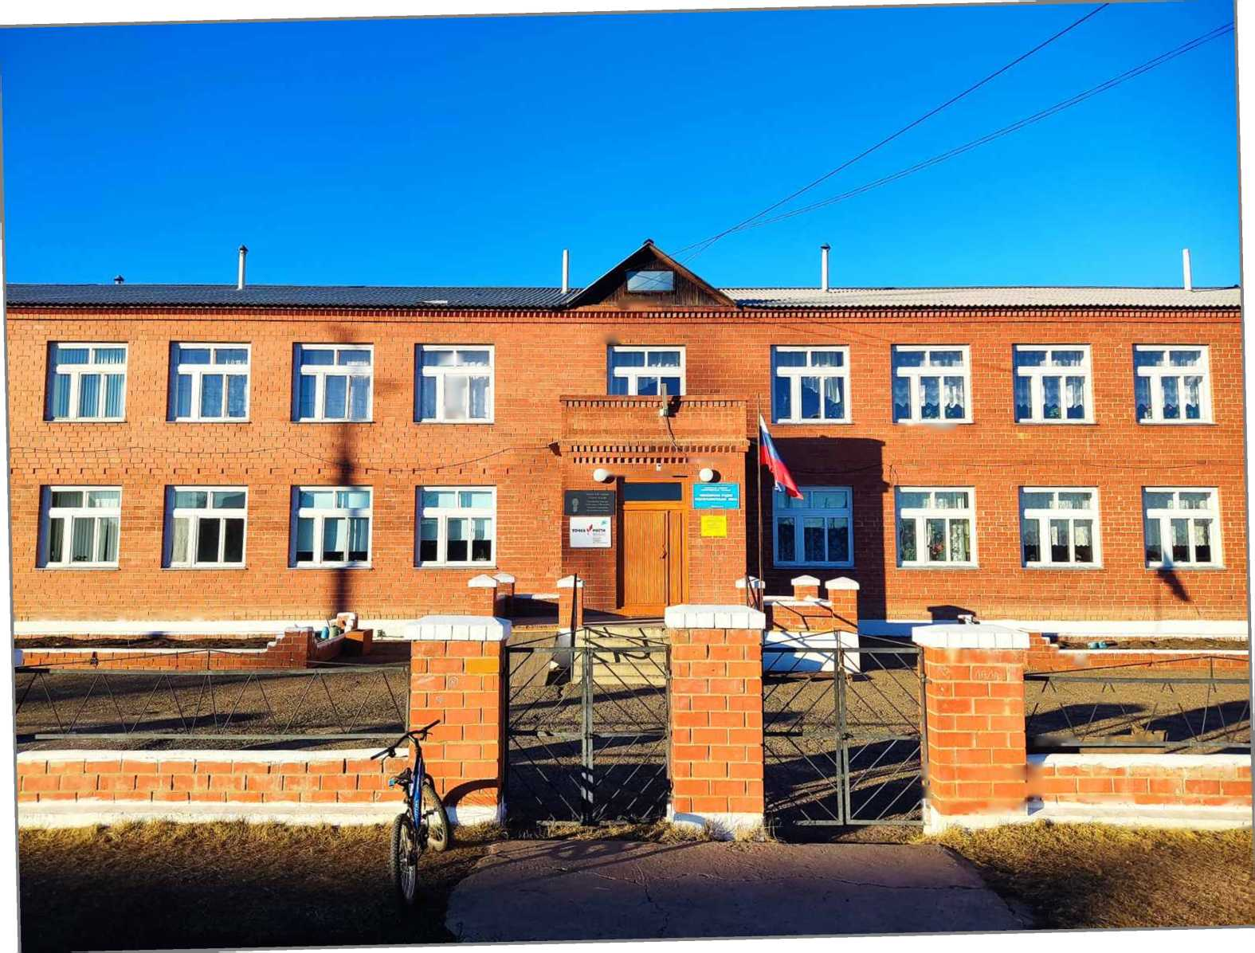
МБОУ Новоленинская СОШ
учитель математики
физики
начальных классов

Slide 19
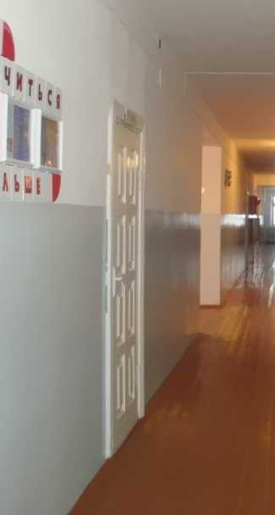

Slide 20
МБОУ Первомайская СОШ
социальный педагог
педагог-психолог

Slide 21
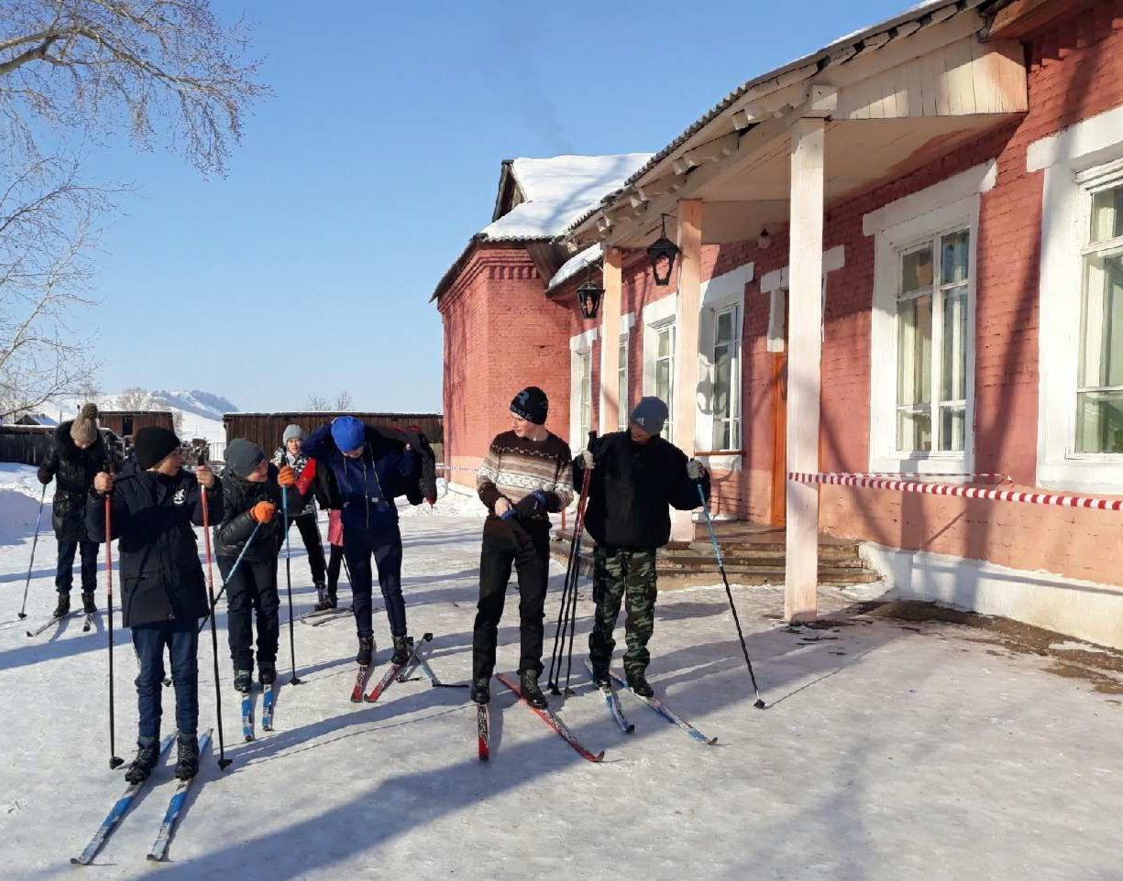

Slide 22
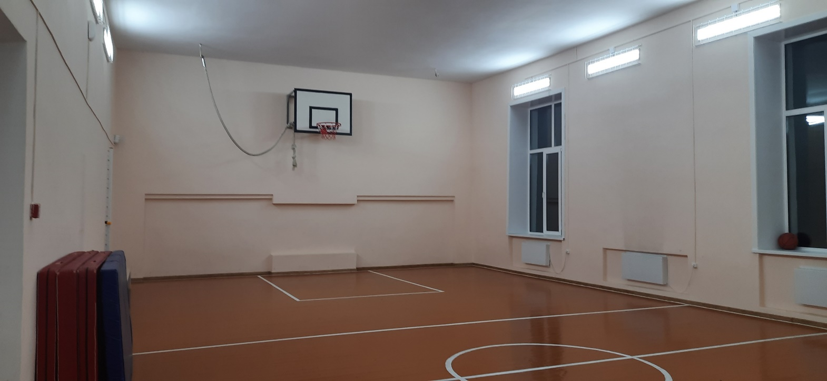

Slide 23
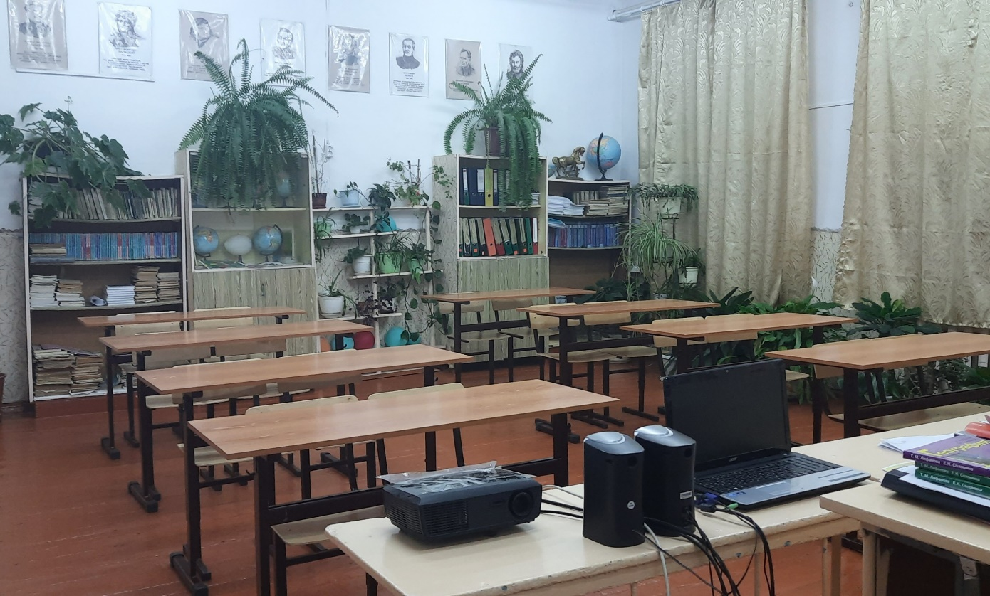

Slide 24
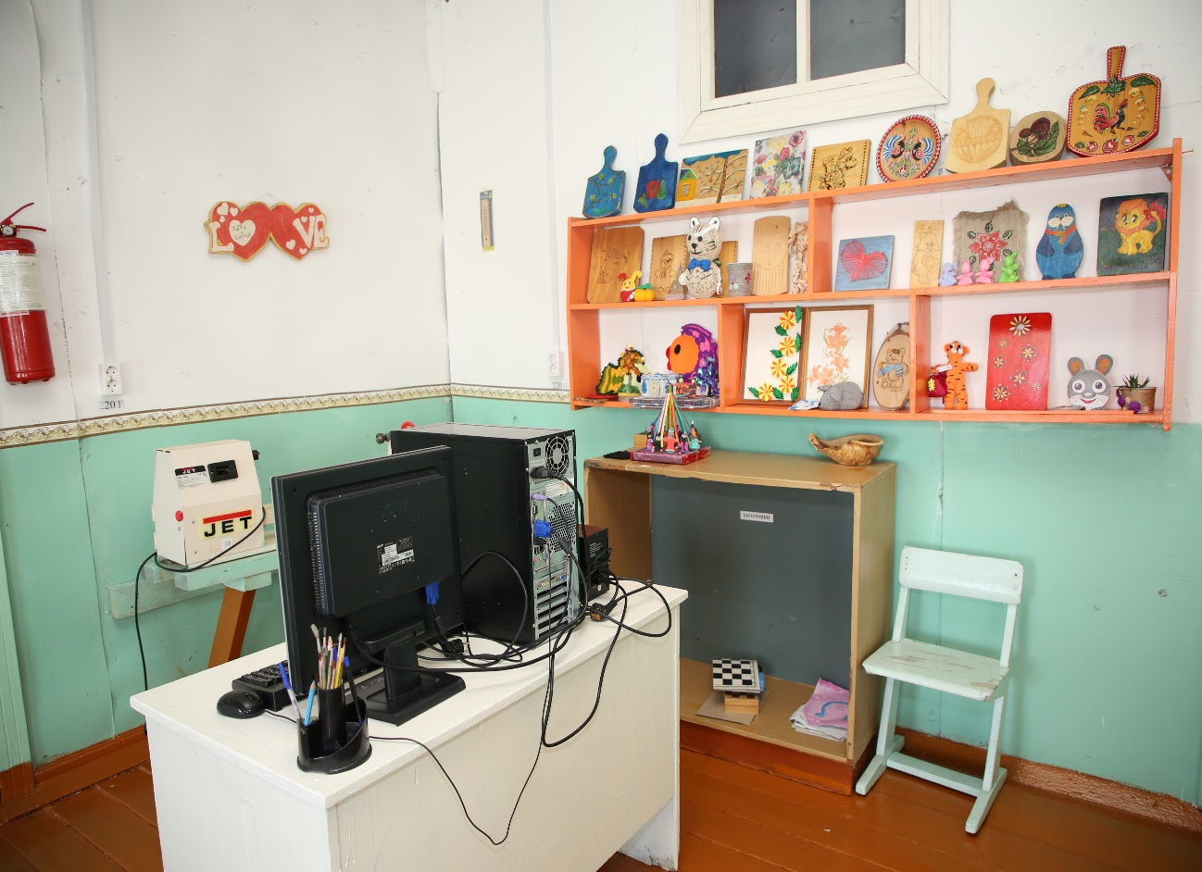
МБОУ Большебаяновская ООШ
учитель русского языка и литературы
истории и обществознания
математики и физики
заместитель директора по учебно-воспитательной работе

Slide 25
МБОУ Зунгарская ООШ
учитель начальных классов.
английского языка

Slide 26
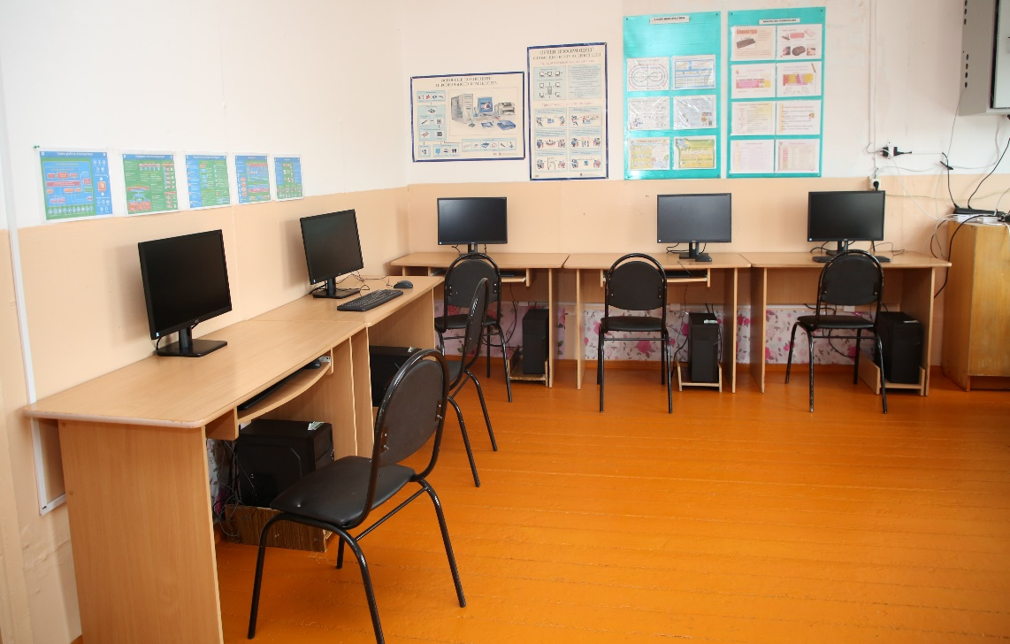
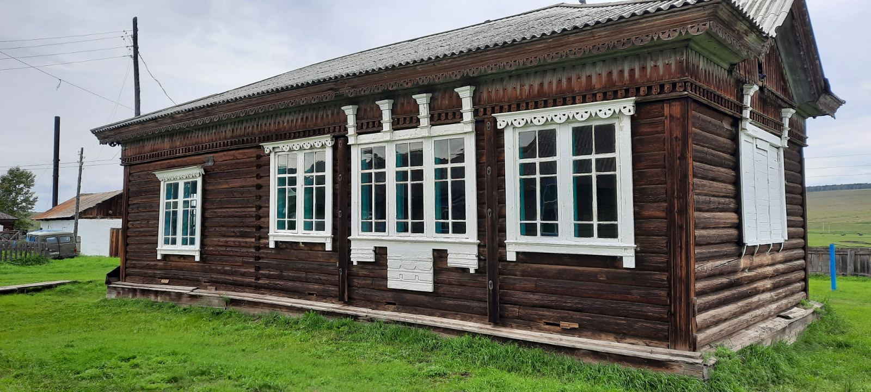

Slide 27
МБДОУ Новонукутский детский сад № 6
воспитатель
педагог-психолог
педагог дополнительного образования

Slide 28
Спасибо за внимание

